Slide 1

PrimeLoitters: KPRunnin’
Continue sua jornada.

Slide 2
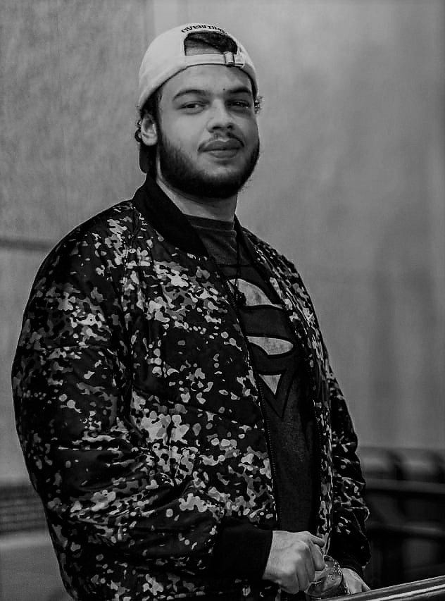
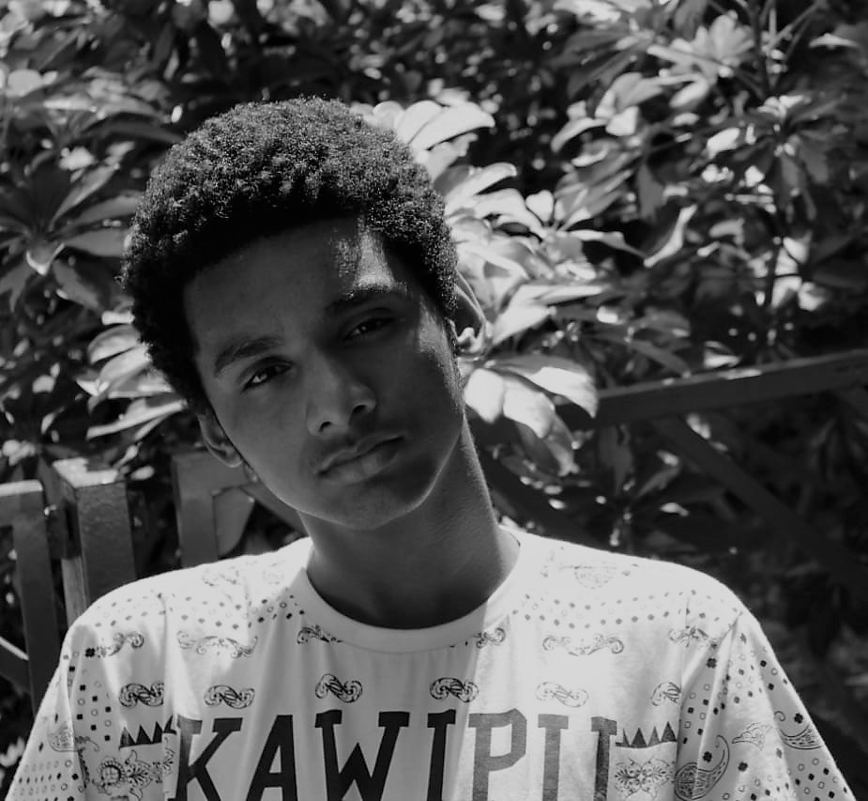
Henrique Carlos
Maycon Maia
Web Designer
Analista de Banco de Dados

Slide 3
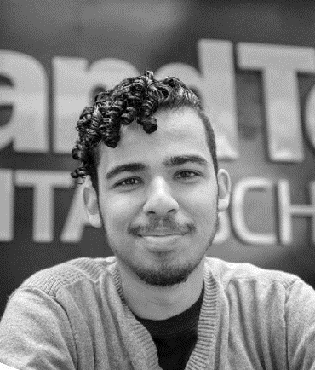
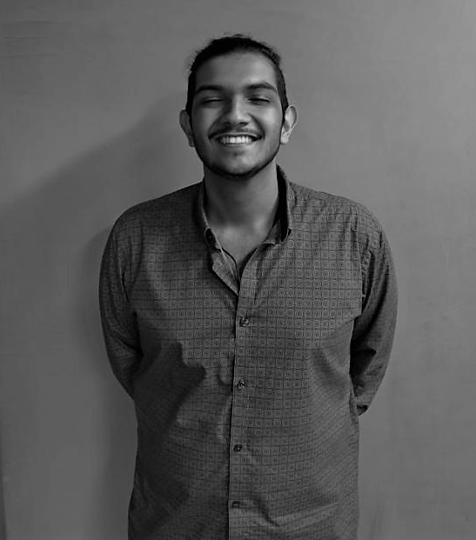
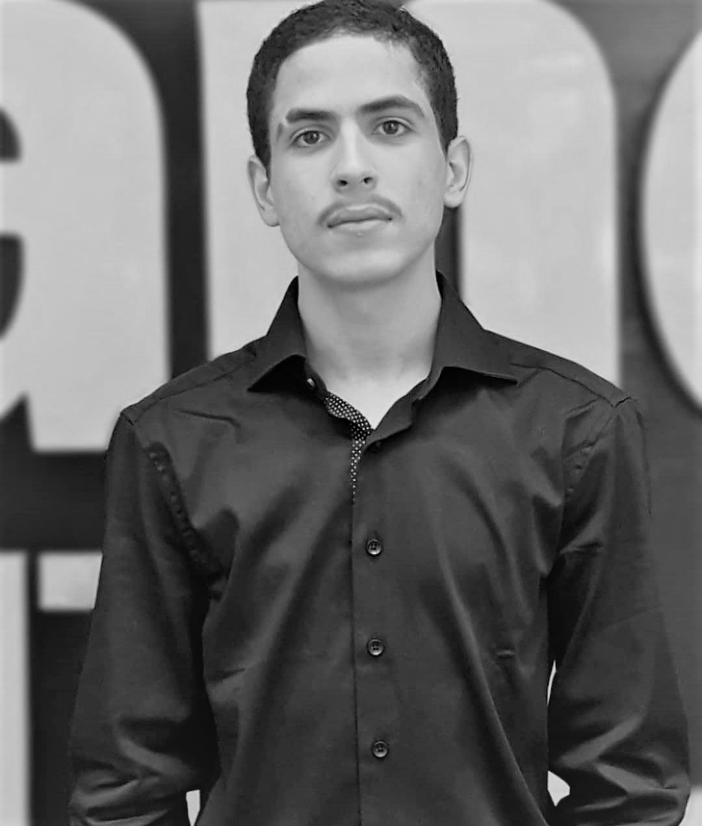
Oliver Gabriel
Pedro Henrique
Ramon Silva
Desenvolvedor
Gestor de Projetos
Desenvolvedor

Slide 4
TRILHA DE APRENDIZADOS
Louco
Triste
Contente
Fazer reuniões diárias
O integrante perde
o direito de escolher tarefas
Equipe empenhada
Manter a boa comunicação
Falta de comunicação
Não fazer as tarefas
Sentar perto um do outro por mais tempo
Integrante motivado
mesmo sem habilidades técnicas
Comunicar a equipe e buscar conhecimento por fora
Falta de habilidade
Reorganizar as tarefas que ficaram sem responsável
Motivar a cada tarefa realizada
Abandono do projeto/curso
Transmitir conhecimento e elogiar as realizações

Slide 5
O QUE OBSERVAMOS?
Baseado em entrevistas, gerentes de lojas perdem clientes e/ou os deixam insatisfeitos quando o sistema dos pontos de vendas falham ou caem

Slide 6
PROBLEMA
Sistemas de hardware sobrecarregados em horários de alto e médio movimento, ocasionando filas, demora para atendimento e desistência da compra

Slide 7
COMO SOLUCIONAR?
Baseado nas experiências de cada integrante, decidimos realizar testes de capacidade e monitorar o desempenho das maquinas

Slide 8
SOLUÇÃO
KPRunnin’ realizará monitoramento de máquina e servidores de mercados que possuam servidor interno, oferecendo aos clientes ferramentas que consigam detectar a performance em picos de uso

Slide 9
ENTREGÁVEIS

Slide 10
LEAN CANVAS UX

Slide 11
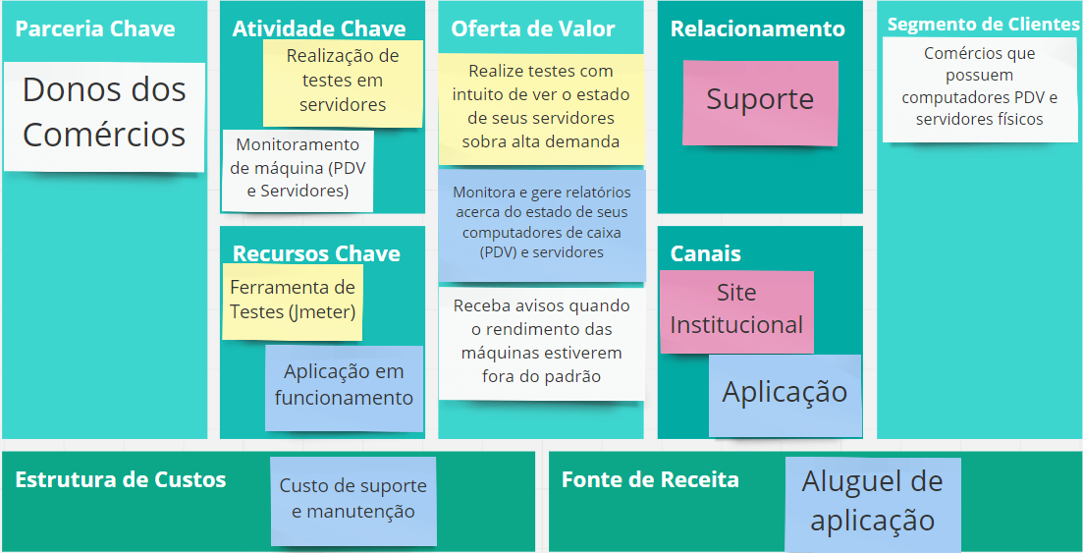

Slide 12
USER STORIES
Atendente de caixa

Slide 13

Eu, enquanto atendente de caixa, quero que minha aplicação de compras não trave para não atrasar o atendimento e crescimento da fila de espera, pois ocasiona reclamação e perda dos clientes.
Para que minha aplicação não trave, enquanto atendente de caixa, eu quero uma aplicação que monitore os níveis de hardware para que eu tenha uma previsão de quando meu sistema poderá travar.

Slide 14
USER STORIES
Gerente de Loja

Slide 15

Eu, enquanto gerente de loja, quero que meus caixas atendam com agilidade e rapidez para não ter perdas e insatisfação de clientes, pois ocasiona perda de fidelidade e déficit da receita.
Para que meus caixas atendam com agilidade e rapidez, enquanto gerente de loja, eu quero uma aplicação que me auxilie a monitorar a aplicação de compras dos meus atendentes, para que eu consiga evitar que os sistemas travem e o atendimento flua sem congelamento.

Slide 16
USER STORIES
Responsável de Suporte

Slide 17
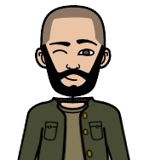
Eu, enquanto responsável de suporte da loja, quero uma aplicação que monitore o computador dos atendentes para não precisar realizar contínuas manutenções.
Para que os caixas não congele, enquanto responsável de suporte da loja, eu quero uma aplicação que retorne dados de monitoramento do sistema operacional, para que seja possível prever quando ocorrerá um travamento do sistema e que seja possível evitar e não ocasionar filas nas lojas.

Slide 18
PROTO-PERSONA
Responsável de Suporte

Slide 19
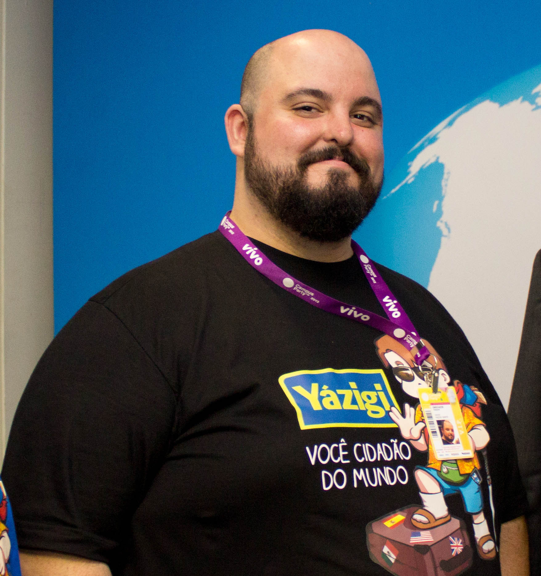
Quem?
Informações/Comportamento
Dave Bob
Idade entre 25 a 30 anos;
Solteiro;
Antenado nas tecnologias atuais;
Programador – Tester;
Trabalhador remoto, só presente quando precisa;
Tem o objetivo de resolver o problema sem muitas firulas;
Gosta de filmes e séries cult;
Ambivertido.
Dores e Necessidades
Peso em resolver tudo relacionado a empresa;
Falta de interpretação do usuário;
Dificuldade em resolver tudo de imediato, e sozinho;
Poucas informações sobre os problemas ocorridos durante a execução das máquinas;

Slide 20
PROTO-PERSONA
Gerente de Loja

Slide 21
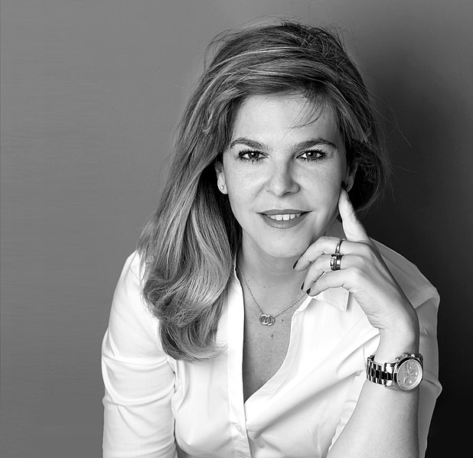
Quem?
Informações/Comportamento
Valéria
Idade entre 30 a 40 anos;
Divorciada;
Gerente/Supervisora;
Séria, ocupada, focada.
Dores e Necessidades
Preocupada com resultados;
Crescer ainda mais profissionalmente;
Saber como está o andamento da loja, para evitar problemas futuros;
Entregas pontuais para não ser repreendida pelo chefe;
Chefe ríspido e impaciente.

Slide 22
STORYBOARD

Slide 23
REQUISITOS

Slide 24
DIAGRAMA BD

Slide 25
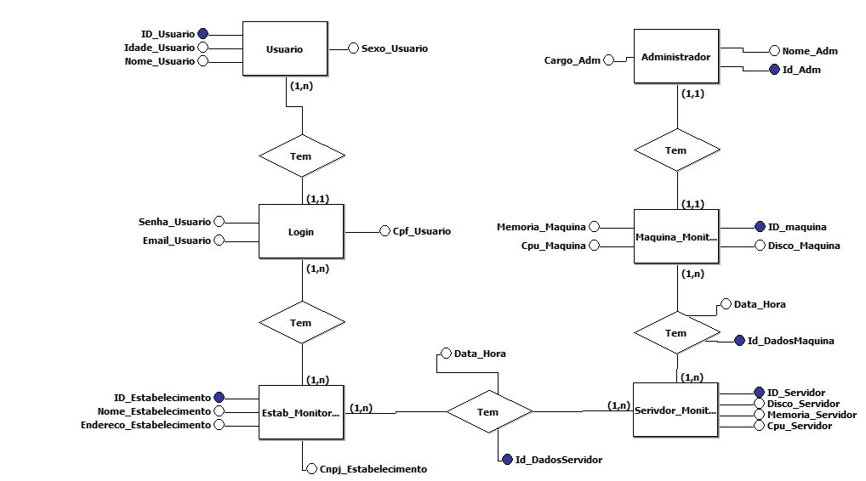

Slide 26
SITE ESTÁTICO

Slide 27
OBRIGADO!

